Slide 1
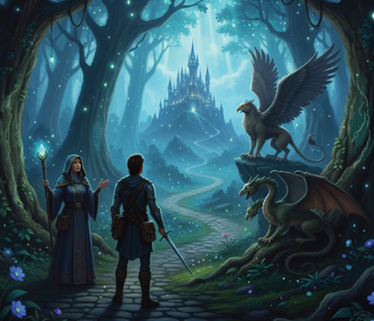
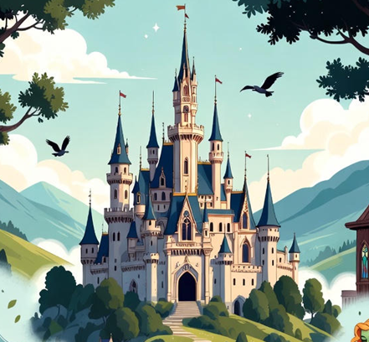
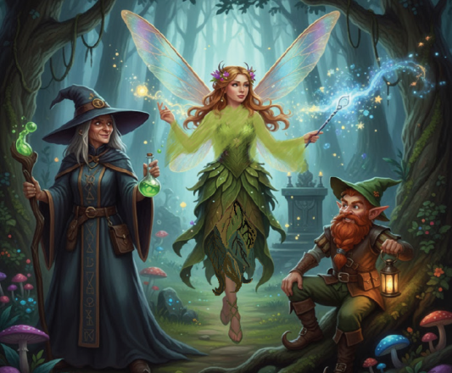
2
5
5
Contes et légendes
3
Compréhension globale et Lecture Fluence

Slide 4







Support PPT
Cahier de l’élève
Fiche technique de préparation de la séance
Livret de l’élève

Slide 5
Repérage dans l’unité didactique (1/3)
SEMAINE 1
Séance 1
Vocabulaire : S’approprier et utiliser le vocabulaire du récit merveilleux.
Compréhension de l’oral : Identifier les actions dans un récit oral.
Séance 2
Actes de parole : Exprimer une émotion : la peur, la surprise…
Production de l’oral : Exprimer et partager une émotion.
Séance 3
Compréhension globale : Identifier la structure d’un récit.
Lecture Fluence : Lire en respectant la ponctuation expressive.
Séance 4
Compréhension détaillée : Identifier et ordonner les étapes du récit.

Slide 6
Repérage dans l’unité didactique (2/3)
SEMAINE 2
Séance 5
Vocabulaire : Utiliser le lexique des objets et êtres merveilleux.
Compréhension globale : Identifier la structure du récit (situation initiale, élément perturbateur, etc.)
Séance 6
Compréhension détaillée : Identifier et relier des informations dispersées dans un texte.
Lecture fluence : Lire des textes en adaptant l’intonation à l’émotion.
Séance 7
Outils de langue : Utiliser l’imparfait et le passé simple dans un récit merveilleux.
Préparation de la tâche : Comprendre la tâche et organiser la réponse.
Séance 8
Tâche finale : Utiliser correctement les connecteurs temporels et respecter la concordance des temps dans le récit.

Slide 7
Repérage dans l’unité didactique (3/3)
SEMAINE 3
Séance 9
Consolidation : Consolider les acquis de l’unité didactique : vocabulaire, structures, actes de parole, fluence, stratégies de lecture, ...
Séance 10
Consolidation : Consolider les acquis de l’unité didactique : vocabulaire, structures, actes de parole, fluence, stratégies de lecture, ...
Fin de l’unité 5

Slide 8
Orientations didactiques pour cette séance
Tâches à réussir
Les stratégies enseignées pendant le modelage et pratiques pendant la séance sont :
Identifier la structure du récit.
Exprimer une émotion : la peur, la surprise…
Notions clés
Isoler les étapes du schéma narratif :Situation initiale; Élément perturbateur; Péripéties; Dénouement; Situation finale
Ponctuation expressive: Respecter les pauses; Moduler l'intonation selon les signes de ponctuation
Stratégies et outils didactiques
Les stratégies enseignées pendant le modelage et pratiquées pendant la séance sont :
Choisir le lexique adéquat et l’insérer dans le récit.
Distinguer les différentes étapes du récit
Repérer les verbes d’action pour savoir ce que font les personnages.
Éléments de feedback
Pendant le feedback, attirer l’attention des élèves sur les erreurs fréquentes :
Confusion entre ce que fait le personnage et ce qu’il ressent.
Confusion pour remettre les événements dans l’ordre pour raconter l’histoire correctement.

Slide 9

Donner un feedback de manière efficace aux élèves
Pourquoi c’est important ?
Bonnes pratiques
Pratiques à éviter
Le feedback ne doit pas être un jugement sur l’élève ni sur ses capacités
Le feedback est une opportunité d’apprentissage pour les élèves en exploitant des erreurs ou de bonnes réponses
Le feedback permet aux élèves d’être conscients des critères de réussite d’une tâche
Le feedback encourage les élèves à identifier les erreurs à ne pas reproduire, ou alors les bonnes pratiques à renforcer
Demander aux élèves de justifier leurs réponses et de verbaliser leur raisonnement
Donner des feedback aux élèves de manière instantanée à chaque fois que l’occasion se présente (ne pas laisser passer des erreurs)
Donner un feedback spécifique, détaillé et objectif aux élèves:
« Voici pourquoi c’est une bonne réponse »; « Voici ce que tu as bien fait … »
« Voici pourquoi c’est une réponse incomplète. Voici l’erreur »
Ne pas donner de feedback ou donner du feedback de manière occasionnelle seulement
Donner un feedback générique sans préciser pourquoi: « Bien »; « C’est faux » ; « Excellent »
Porter un jugement de valeur sur l’élève: « Tu es intelligent »; « Tu es paresseux »; …
S’adresser uniquement à l’élève concerné
Pour plus d’informations Veuillez consulter le lien Suivant : «Banque des pratiques pédagogiques efficaces »
Autres questions ? Veuillez Contacter l’inspecteur encadrant

Slide 10
5 min
Compréhension globale
Lecture fluence
25 min

Slide 11
5 min

Slide 12

Bonjour! Prêts pour démarrer notre séance ? Allons-y!

Slide 14

N’oubliez pas de faire cette activité à la maison.
Cet exercice fera l’objet d’une correction collective au début de la prochaine séance.
Situation 2 page 82
Suivez la même démarche et construisez des énoncés cohérents.
Le moment Quand? / Que faisais-tu
L’action inattendue Quel événement a brisé le calme de la scène? Quel bruit bizarre as-tu entendu?
Le sentiment et la cause Quelle émotion a envahi ton visage ? Est-ce à cause de la forme de la créature ou de ce qu'elle était en train de faire ?
C'était …. Je…..
Soudain…… …..
J’ai ressenti…. J’avais…..

Slide 15
Vérifions ensemble nos réponses.
Cet exercice fera l’objet d’une correction collective au début de la prochaine séance.
Le moment Quand? Que faisais-tu | …………………………………………………………………………………. …………………………………………………………………………………. ………………………………………………………………………………….
L’action inattendue Quel événement a brisé le calme de la scène? Quel bruit bizarre as-tu entendu? | …………………………………………………………………………………. …………………………………………………………………………………. ………………………………………………………………………………….
Le sentiment et la cause Quelle émotion a envahi ton visage ? Est-ce à cause de la forme de la créature ou de ce qu'elle était en train de faire ? | …………………………………………………………………………………. …………………………………………………………………………………. ………………………………………………………………………………….
Le matin, Leila se promenait tranquillement dans le jardin quand elle aperçut une petite boîte posée par terre. Elle brillait d’une lumière étrange. Très étonnée, Leila la prit avec précaution.
Soudain, alors qu’elle essayait d’ouvrir la boîte, un bruit bizarre se fit entendre. La boîte se mit à trembler et à s’ouvrir lentement, brisant le calme du jardin.
Leila ouvrit les yeux tout grands et son cœur battait très fort. La peur envahit son visage, non seulement à cause de la forme étrange de la petite créature qui sortait de la boîte, mais surtout parce qu’elle bougeait et émettait des sons inquiétants.

Slide 16
5 min

Slide 17
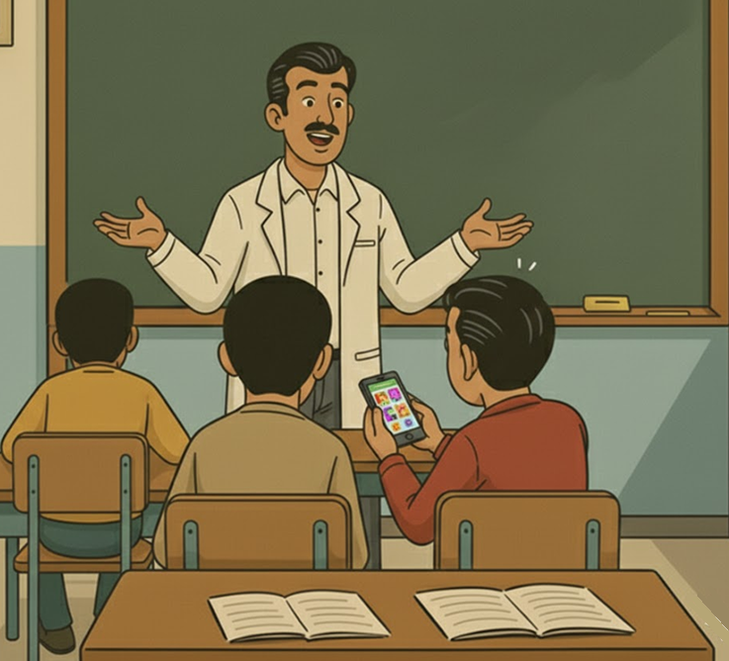
Voici une situation en classe. Que remarquez-vous ? Ce comportement est-il approprié ? Pourquoi ?
Choisir 3 élèves au hasard et leur demander de justifier leurs réponses.

Slide 18

  L’élève ne suit pas l’explication du cours. Il joue avec son téléphone.
Pendant que l’enseignant explique la leçon, un élève discute avec son voisin et regarde des images sur un téléphone portable, ce qui perturbe son attention et le bon déroulement du cours.

Slide 19
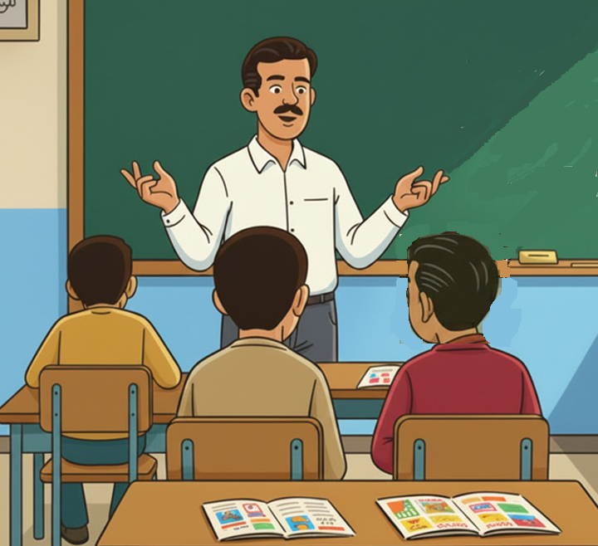
  Voici le comportement attendu :
L'élève est attentif. Il écoute attentivement les explications de l’enseignant.

Slide 20


Nous allons consacrer la 1ère partie de la séance à la compréhension globale du texte.
Compréhension globale
20 min
Une histoire, une émotion !

Slide 21

Voici l’objectif de la séance d’aujourd’hui.
Lire l’objectif de la séance avec une voix claire et audible.
Compréhension globale : Identifier la structure du récit.

Slide 22
10 min

Slide 23

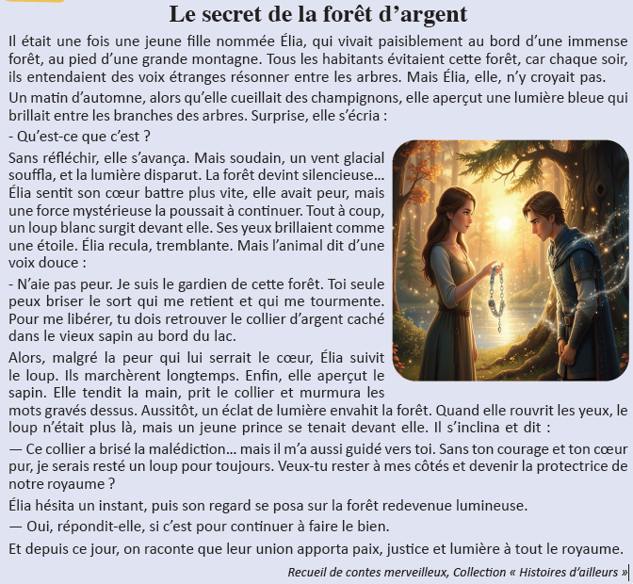
Avant de commencer, nous allons rappeler comment deviner de quoi va parler le texte.
Désigner des élèves au hasard. Recueillir leurs réponses et leur demander de les justifier. Fournir un feedback.
Pour deviner le sens global d’un texte (avant la lecture) :
  ……………………………………………………………………….
  ………………………………………………………………….……
  ……………………………………………………………………….

Slide 24
Voici la démarche à suivre pour deviner le sens global d’un texte.
Apporter des précisions supplémentaires si nécessaire.
Pour deviner le sens global d’un texte (avant la lecture) :
  ……………………………………………………………………….
  ………………………………………………………………
  ……………………………………………………………………….
  J’anticipe par observation du titre et de l’image;
Je me demande :
– Pourquoi parle-t-on d’un secret ?
– Qu’est-ce qu’une forêt d’argent ? Est-elle magique ?
– Est-ce une histoire réelle ou imaginaire ? »
Je repère quelques mots / indices importants.
  - Il était une fois…
  - Forêt d’argent
  - lumière bleue
  - voix étrange
  - loup blanc

Slide 25
Maintenant, observez le texte et devinez le sens global à partir de ces questions.
Désigner des élèves au hasard. Recueillir leurs réponses et leur demander de les justifier. Fournir un feedback.
A quoi vous font penser l’image et le titre? ………………………………………………………………………………………………………………………………
Regardez le début du texte et la dernière phrase du texte. Ils vous rappellent quoi? ………………………………………………………………………………………………………………………………

Slide 26
Maintenant, voici les hypothèses que l’on peut deviner sur le sens global du texte.
Désigner des élèves au hasard. Recueillir leurs réponses et leur demander de les justifier. Fournir un feedback.
A quoi vous font penser l’image et le titre? ………………………………………………………………………………………………………………………………
Regardez le début du texte et la dernière phrase du texte. Ils vous rappellent quoi? ………………………………………………………………………………………………………………………………
l’image et le titre me font penser à:
- une rencontre dans la forêt ;
- cette forêt cache un secret mystérieux ;
- La forêt sombre me fait penser à une aventure ou à un danger;
- Le début Il était une fois me rappelle les contes .
- La dernière phrase On raconte que… me rappelle la fin des contes, quand tout s’arrange et que le bien gagne.
⇒ Le texte qu’on va lire est un conte.

Slide 27
10 min

Slide 28
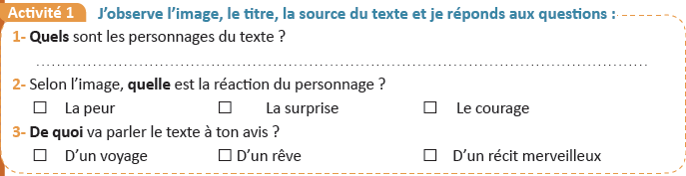
Maintenant, travaillez en binômes et formulez des hypothèses à partir de ces questions.
Rappeler la démarche du travail en binômes : travaillez seul puis comparez avec votre camarade.

Slide 29
Voici les hypothèses que l’on peut deviner sur le sens global du texte.
Confirmer ou infirmer les réponses en cherchant des indices dans le texte. Demander de justifier les réponses.
- Élia : une jeune fille courageuse et Le loup blanc : qui est en réalité un jeune prince
X
X

Slide 30

Maintenant, essayez d’identifier la situation d’énonciation du texte en complétant le tableau suivant.
Désigner des élèves au hasard. Recueillir leurs réponses et leur demander de les justifier. Fournir un feedback.

Slide 31

Voici la situation d’énonciation du texte.
Accompagner les élèves en difficulté. Fournir un feedback.
C’est un narrateur, pas un personnage de l’histoire.
Au lecteur,
à toute personne qui lit l’histoire
Il parle d’une aventure / une rencontre dans une forêt magique.
Pour transmettre des valeurs comme le courage, la bonté et la justice, et pour faire rêver le lecteur à travers une aventure magique.

Slide 32
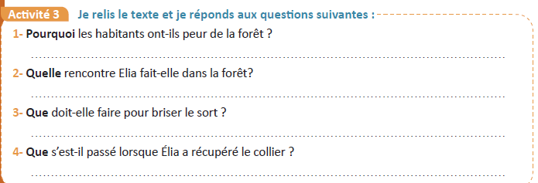
Maintenant, essayez de répondre aux questions suivantes pour structurer le texte et mieux le comprendre.
Désigner des élèves au hasard. Recueillir leurs réponses et leur demander de les justifier. Fournir un feedback.

Slide 33
Voyons ensemble la correction de l’exercice.
Accompagner les élèves en difficulté. Fournir un feedback.
Parce qu’ils entendent chaque soir des voix étranges résonner entre les arbres et pensent que la forêt est mystérieuse et dangereuse.
Élia rencontre un loup blanc dont les yeux brillent comme une étoile.
Élia doit retrouver le collier d’argent caché dans le vieux sapin au bord du lac et murmurer les mots gravés dessus.
Dès qu’Élia a récupéré le collier et murmuré les mots gravés dessus, un éclat de lumière a envahi la forêt et le loup s’est transformé en prince.

Slide 34
Maintenant, on passe à la deuxième partie de la séance consacrée à la lecture fluence.
Lecture fluence
25 min
Une histoire, une émotion !

Slide 35
Voici l’objectif de la lecture fluence.
Lire l’objectif de la séance avec une voix claire et audible.
  Lecture Fluence : Lire en respectant la ponctuation expressive.

Slide 36
5 min

Slide 37
Maintenant, nous allons apprendre à lire par groupes de mots. Je vais vous montrer comment faire.
Verbaliser la démarche. Lire le texte lentement en marquant une pause après chaque mot et sans intonation..
Je vais faire une lecture à haute voix de ce passage. Ecoutez bien !
  Tout à coup, un loup blanc surgit devant elle. Ses yeux brillaient comme une étoile ! — N’aie pas peur, dit-il.
    ⇒ Vous remarquez que cette lecture est difficile à comprendre, car je lis mot par mot et je ne respecte pas la ponctuation.
    ⇒ Quand je lis comme ça, l’histoire n’est pas vivante et on ne comprend pas bien le sens.

Slide 38
Maintenant, nous allons apprendre à lire en respectant la ponctuation. Je vais vous montrer comment faire.
Verbaliser la démarche. Lire le texte lentement en montrant chaque signe de ponctuation avec le doigt ou le pointeur.
Je vais lire le texte. Je marque des pauses après chaque point ou virgule. Écoutez bien !
  Tout à coup, un loup blanc surgit devant elle. Ses yeux brillaient comme une étoile ! — N’aie pas peur, dit-il.
    ⇒ Vous remarquez que cette lecture est fluide et facile à comprendre, car je lis en de respectant la ponctuation.
    ⇒ Quand je lis en respectant la ponctuation, la lecture devient plus claire et plus agréable à écouter.

Slide 39
Voici quelques phrases prises dans le texte. Nous allons automatiser leur lecture.
Donner un modèle de lecture. Rappeler la démarche : ne pas lire mot par mot mais lire en respectant la ponctuation.
  Je marque une pause courte
  Il était une fois, une jeune fille nommée Élia.
  Surprise, elle s’écria .
  Malgré la peur qui lui serrait le cœur, Élia suivit le loup.
  Élia sentit son cœur battre plus vite, elle avait peur .
Je change un peu ma voix pour faire parler le personnage.
  « Que fais-tu là toute seule?» demanda le loup.
  « Qui êtes-vous? » dit la jeune fille, d’une voie tremblante.
  « N’aie pas peur ! » répondit le loup d’une voie calme

Slide 40
5 min

Slide 41

Lisez à haute voix ces phrases.
Corriger systématiquement. Accompagner les élèves en difficulté.
  Je marque une pause courte
  Il était une fois, une jeune fille nommée Élia.
  Surprise, elle s’écria .
  Malgré la peur qui lui serrait le cœur, Élia suivit le loup.
  Élia sentit son cœur battre plus vite, elle avait peur .
Je change un peu ma voix pour faire parler le personnage.
  « Que fais-tu là toute seule?» demanda le loup.
  « Qui êtes-vous? » dit la jeune fille, d’une voie tremblante.
  « N’aie pas peur ! » répondit le loup d’une voie calme

Slide 42
5 min

Slide 43
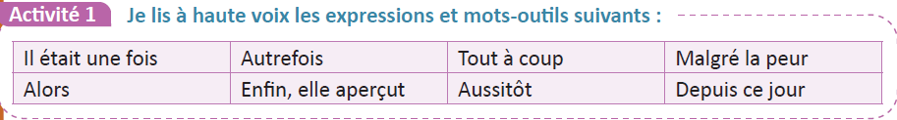
Lisez à haute voix les groupes de mots suivants. Travaillez en binômes.
Rappeler la démarche : marquer une petite pause après chaque groupe de mots.

Slide 44
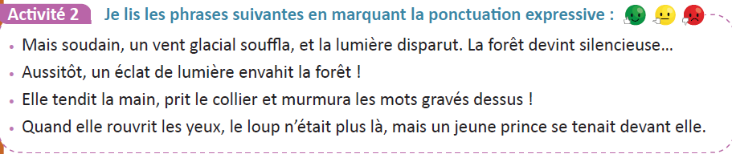
Lisez les phrases suivantes en marquant des pauses en fonction du type de la ponctuation.
Choisir quelques binômes pour présenter le travail devant la classe. Demander de justifier les réponses.

Slide 45
10 min

Slide 46
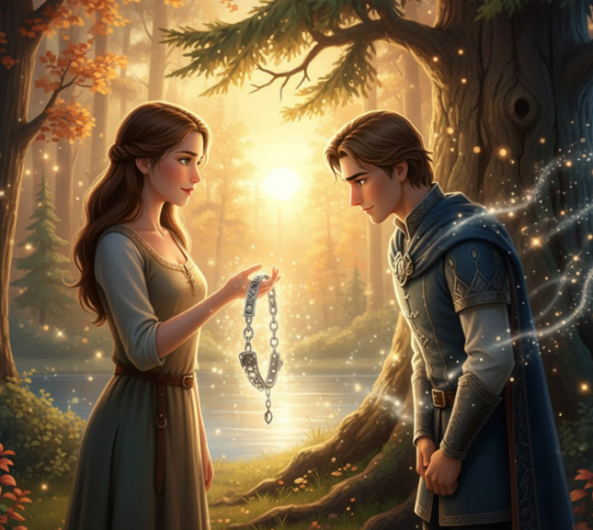
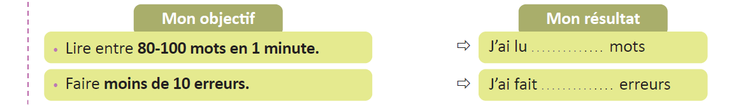
Lisez à haute voix le texte suivant. N’oubliez pas, lisez en respectant la ponctuation. Travaillez seuls.
Circuler dans les rangs. Accompagner les élèves en difficulté. Corrigez systématiquement les erreurs de lecture.
Il était une fois une jeune fille nommée Élia, qui vivait paisiblement au bord d’une immense forêt, au pied d’une grande montagne. Tous les habitants évitaient cette forêt, car chaque soir, ils entendaient des voix étranges résonner entre les arbres. Mais Élia, elle, n’y croyait pas.
Un matin d’automne, alors qu’elle cueillait des champignons, elle aperçut une lumière bleue qui brillait entre les branches des arbres. Surprise, elle s’écria :
- Qu’est-ce que c’est ? Sans réfléchir, elle s’avança. Mais soudain, un vent glacial souffla, et la lumière disparut. La forêt devint silencieuse…
Élia sentit son cœur battre plus vite, elle avait peur, mais une force mystérieuse la poussait à continuer.

Slide 47
5 min

Slide 48
Qui peut me dire ce que nous avons appris aujourd’hui ?
Désigner quelques élèves.
1. Aujourd’hui, nous avons appris :
2. Nous avons aussi appris :

Slide 49
Voici ce que nous avons appris aujourd’hui.
Ces notes peuvent éventuellement servir de traces écrites.
1. Aujourd’hui, nous avons appris à :
Formuler des hypothèses sur le sens global d’un texte à partir d’indices :
  J’observe le titre, l’image, la forme générale, …
  Je repère quelques mots importants.
  Je formule des hypothèses.
2. Nous avons aussi appris à :
Lire par groupes de mots et marquer des pauses en respectant la ponctuation expressive :
  - Que fais-tu là? Demanda le loup.
  - Qu’est-ce que c’est ? Sans réfléchir, elle s’avança.
  Quel courage! …

Slide 50
N’oubliez pas de faire cette activité à la maison.
Cet exercice fera l’objet d’une correction collective au début de la prochaine séance.
Lisez à haute voix la suite du texte p. 83 à la maison.
De « Alors, malgré la peur…. Jusqu’à la fin du texte »
Lisez par groupes en marquant des pauses selon le tupe de ponctuation.

